Slide 1
4G图传数传的工作原理(1)
毛毛

Slide 2
目录
准备材料
架构图和数据流图
接线说明

Slide 3
准备材料
Pixhawk
树莓派
4G模块（移远EC20）
VPS（Linux）

Slide 4
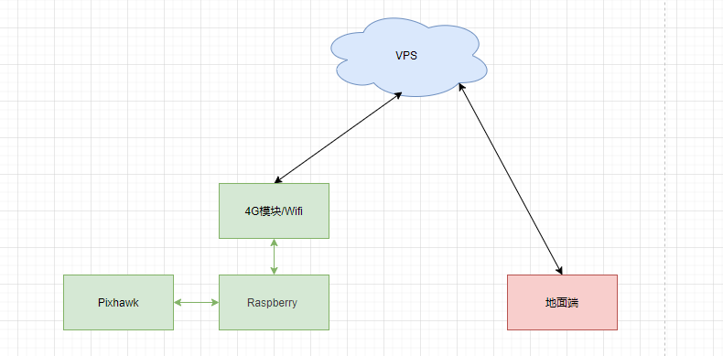
架构图
usb
telem2

Slide 5
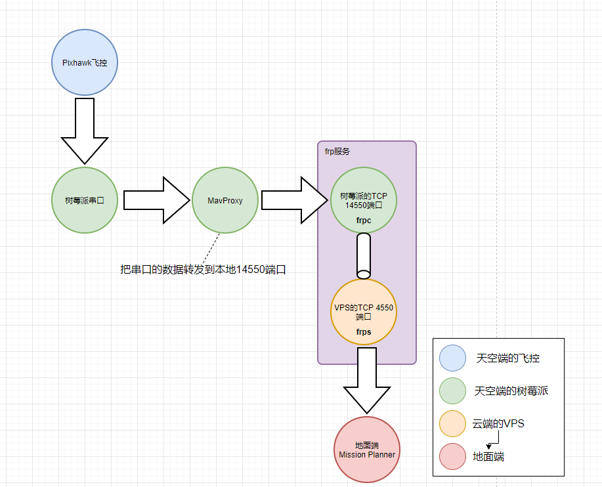
飞行数据的数据流图

Slide 6
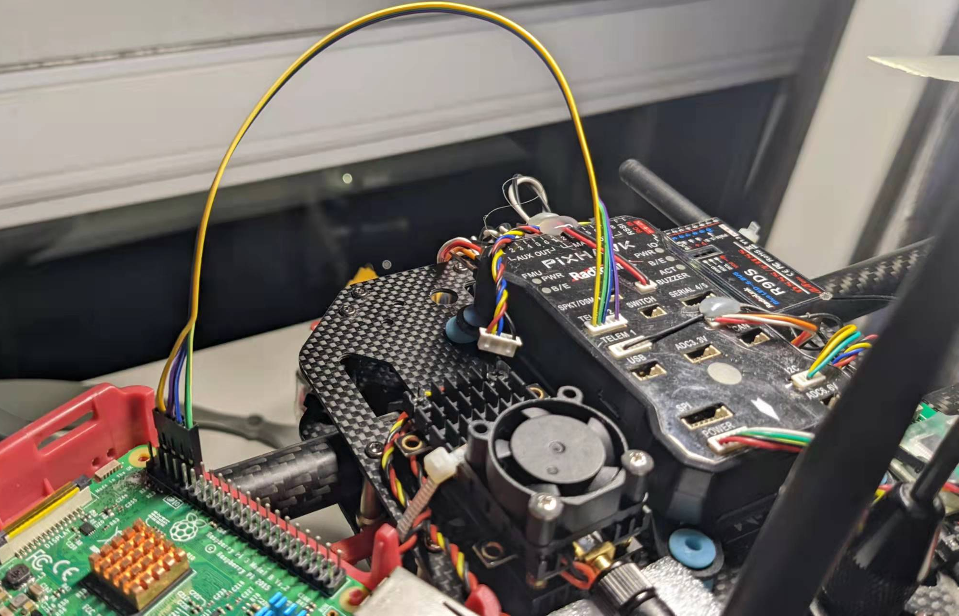
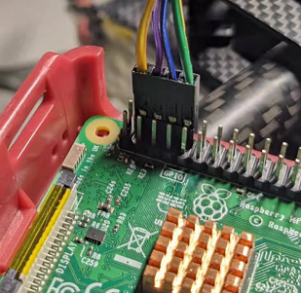
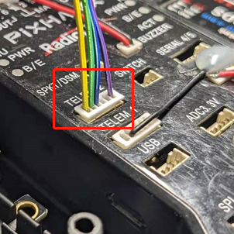
Pixhawk和树莓派的连接方式

Slide 7
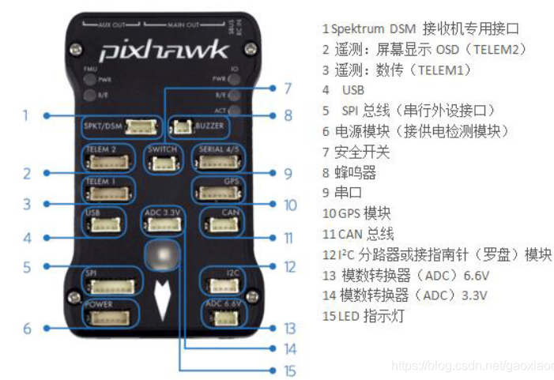
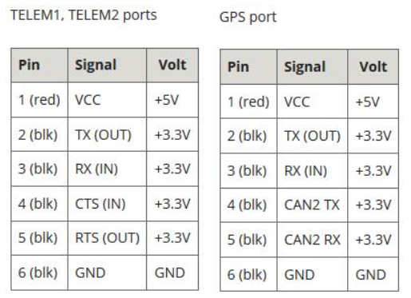
Pixhawk的插线说明

Slide 8
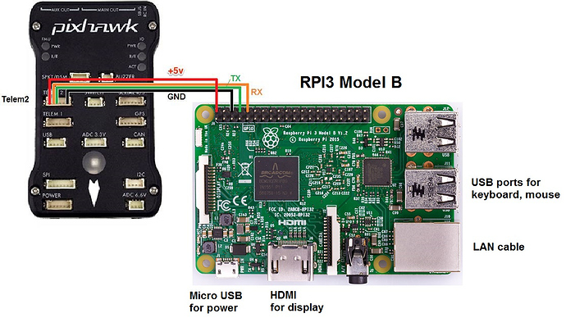
树莓派的插线说明

Slide 9
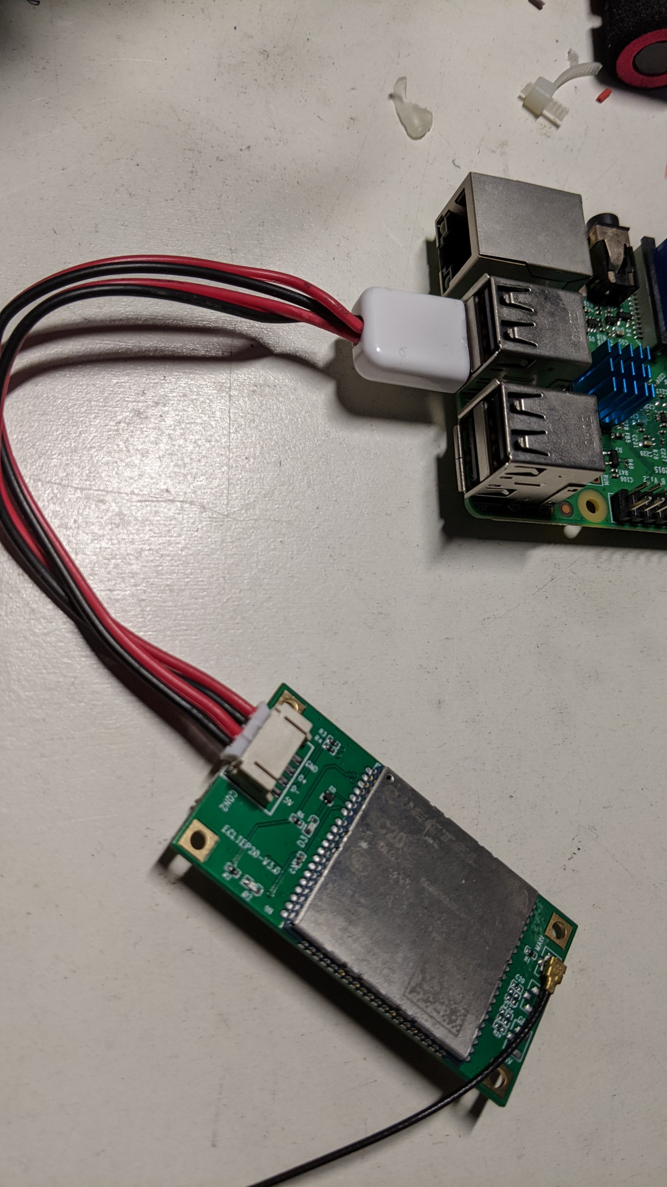
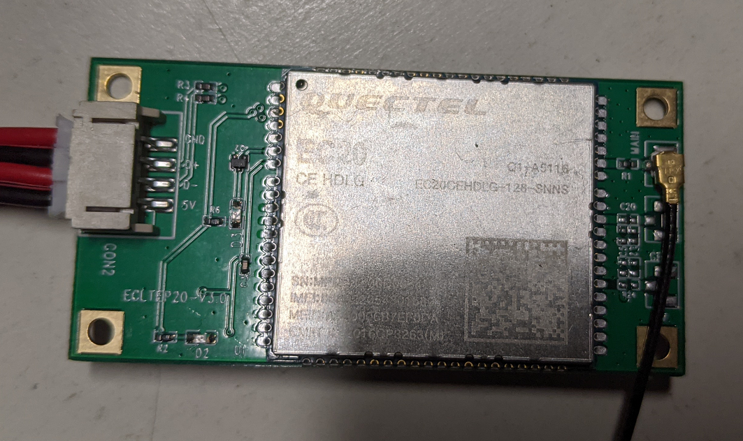
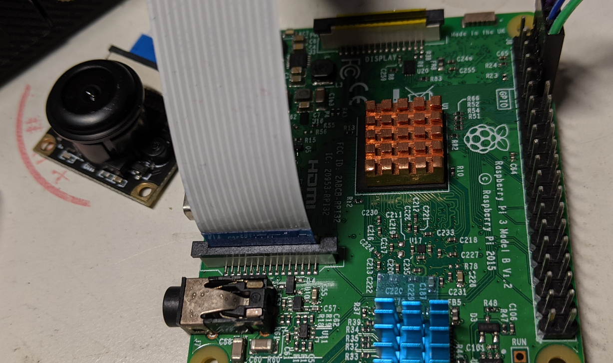
4G网卡和摄像头
4G网关 移远EC20
4G网卡接线
CSI摄像头

Slide 10
谢谢！

